Slide 1
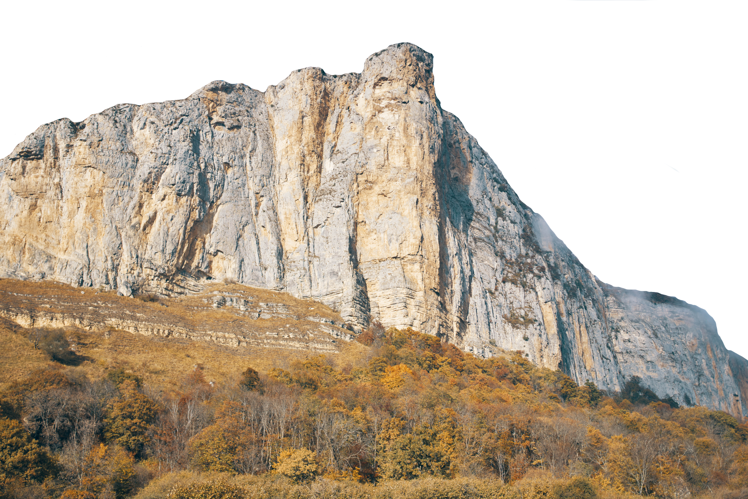

Lección 23
EL BAUTISMO Y LA COMUNIÓN
Mateo 3.13-17; 28.19-20; 1 Corintios 11.23-29
«Por tanto, id y haced discípulos a todas las naciones, bautizándolos en el nombre del Padre, del Hijo y del Espíritu Santo, y enseñándoles que guarden todas las cosas que os he mandado. Y yo estoy con vosotros todos los días, hasta el fin del mundo».
Mateo 28.19-20

Slide 2

Examinar y aclarar la relación entre el bautismo y la comunión.
Añadirle sentido tanto al bautismo como a la comunión.
Señalar que el bautismo es válido para toda la vida y mostrar la importancia de esto.
Preparar el camino para las próximas dos lecciones que tratan acerca del trabajo y de la mayordomía.

Slide 3
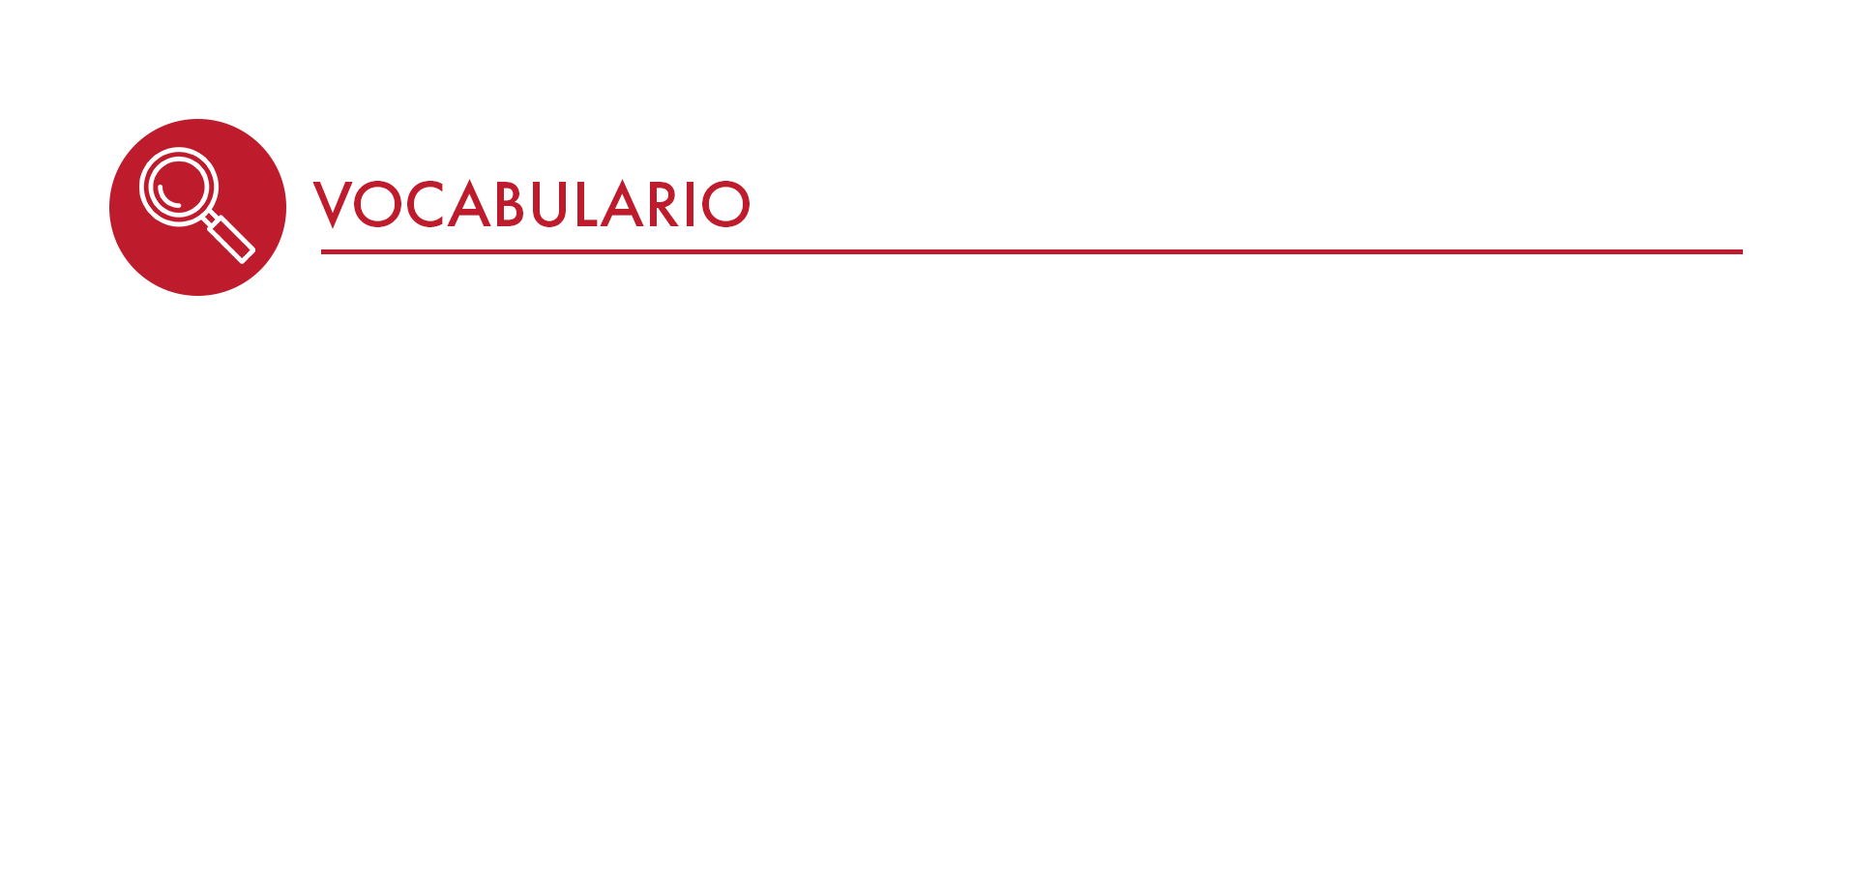
En los pasajes impresos para esta lección no hay palabras difíciles que necesiten mayor explicación. El río Jordán, que se menciona en Mateo 13, corre de norte a sur a lo largo de toda Palestina. En aquella época marcaba el lindero oriental de Galilea. Cerca de Nazaret, al salir del mar de Galilea, el Jordán corría hacia el sur, hasta desembocar en el mar Muerto. Lo que se traduce como «las naciones» en Mateo 28.20 también puede entenderse como «los gentiles». La frase «hasta el fin del mundo», en el mismo versículo, podría traducirse como «fin de las edades». Su sentido es más temporal que geográfico:no es el lugar donde el mundo termina, sino el tiempo de la consumación final.

Slide 4

Mateo 3.13-14
RVR
13 Entonces Jesús vino de Galilea al Jordán, donde estaba Juan, para ser bautizado por él.
14 Pero Juan se le oponía, diciendo: —Yo necesito ser bautizado por ti, ¿y tú acudes a mí?
VP
13 Jesús fue de Galilea al río Jordán, donde estaba Juan, para que éste lo bautizara.
14 Al principio Juan quería impedírselo, y le dijo: —Yo debería ser bautizado por ti, ¿y tú vienes a mí?

Slide 5
Mateo 3.15-16
RVR
15 Jesús le respondió: —Permítelo ahora, porque así conviene que cumplamos toda justicia. Entonces se lo permitió.
16 Y Jesús, después que fue bautizado, subió enseguida del agua, y en ese momento los cielos le fueron abiertos, y vio al Espíritu de Dios que descendía como paloma y se posaba sobre él.
VP
15 Jesús le contestó: —Déjalo así por ahora, pues es conveniente que cumplamos todo lo que es justo ante Dios. Entonces Juan consintió.
16 En cuanto Jesús fue bautizado y salió del agua, el cielo se le abrió y vio que el Espíritu de Dios bajaba sobre él como una paloma.

Slide 6
Mateo 3.17
RVR
17 Y se oyó una voz de los cielos que decía: «Éste es mi Hijo amado, en quien tengo complacencia».
VP
17 Se oyó entonces una voz del cielo, que decía: «Éste es mi Hijo amado, a quien he elegido».

Slide 7
Mateo 28.19-20
RVR
19 Por tanto, id y haced discípulos a todas las naciones, bautizándolos en el nombre del Padre, del Hijo y del Espíritu Santo,
20 y enseñándoles que guarden todas las cosas que os he mandado. Y yo estoy con vosotros todos los días, hasta el fin del mundo».
VP
19 Vayan, pues, a las gentes de todas las naciones, y háganlas mis discípulos; bautícenlas en el nombre del Padre, del Hijo y del Espíritu Santo,
20 y enséñenles a obedecer todo lo que les he mandado a ustedes. Por mi parte, yo estaré con ustedes todos los días, hasta el fin del mundo.

Slide 8
1 Corintios 11.23-24
RVR
23 Yo recibí del Señor lo que también os he enseñado: Que el Señor Jesús, la noche que fue entregado, tomó pan;
24 y habiendo dado gracias, lo partió, y dijo: «Tomad, comed; esto es mi cuerpo que por vosotros es partido; haced esto en memoria de mí».
VP
23 Porque yo recibí esta tradición dejada por el Señor, y que yo a mi vez les transmití: Que la misma noche que el Señor Jesús fue traicionado, tomó en sus manos pan
24 y, después de dar gracias a Dios, lo partió y dijo: «Esto es mi cuerpo, que muere en favor de ustedes. Hagan esto en memoria de mí».

Slide 9
1 Corintios 11.25-26
RVR
25 Asimismo tomó también la copa, después de haber cenado, diciendo: «Esta copa es el nuevo pacto en mi sangre; haced esto todas las veces que la bebáis, en memoria de mí».
26 Así pues, todas las veces que comáis este pan y bebáis esta copa, la muerte del Señor anunciáis hasta que él venga.
VP
25 Así también, después de la cena, tomó en sus manos la copa y dijo: «Esta copa es la nueva alianza confirmada con mi sangre. Cada vez que beban, háganlo en memoria de mí».
26 De manera que, hasta que venga el Señor, ustedes proclaman su muerte cada vez que comen de este pan y beben de esta copa.

Slide 10
1 Corintios 11.27-28
RVR
27 De manera que cualquiera que coma este pan o beba esta copa del Señor indignamente, será culpado del cuerpo y de la sangre del Señor.
28 Por tanto, pruébese cada uno a sí mismo, y coma así del pan y beba de la copa.
VP
27 Así pues, cualquiera que come del pan o bebe de la copa del Señor de manera indigna, comete un pecado contra el cuerpo y la sangre del Señor.
28 Por tanto, cada uno debe examinar su propia conciencia antes de comer del pan y beber de la copa.

Slide 11
1 Corintios 11.29
RVR
29 El que come y bebe indignamente, sin discernir el cuerpo del Señor, juicio come y bebe para sí.
VP
29 Porque si come y bebe sin fijarse en que se trata del cuerpo del Señor, para su propio castigo come y bebe.

Slide 12

Es mucho lo que podría y debería decirse acerca del bautismo y de la comunión si tuviéramos toda una serie de lecciones acerca de ellos. Pero en todo caso hay algo significativo que podemos decir, que fue parte de la antigua predicación de la iglesia, y que frecuentemente olvidamos hoy: el tema del bautismo y el de la comunión se entrelazan al menos de dos maneras. La primera es que el bautismo es señal de un perdón gratuito como el agua, mientras lo que se emplea en la comunión es resultado del trabajo humano con lo que Dios nos da. La segunda es que mediante el bautismo nos hacemos miembros del cuerpo de Cristo, y mediante la cena nos alimentamos como parte de ese cuerpo.

Slide 13
Los dos sacramentos, ordenanzas o ritos principales del culto cristiano son el bautismo y la comunión. Uno es el principio de la vida cristiana; pero es un principio que continúa gracias al otro. El bautismo nos injerta en el cuerpo de Cristo, y la comunión nos alimenta como parte de ese cuerpo. Como injerto, el bautismo no se repite, pero sigue teniendo vigencia a través de toda la vida. Como alimento, la vida que la cabeza del cuerpo nos ofrece, nos llega gracias a que estamos injertados al cuerpo; a que somos miembros del cuerpo de Cristo.

Slide 14
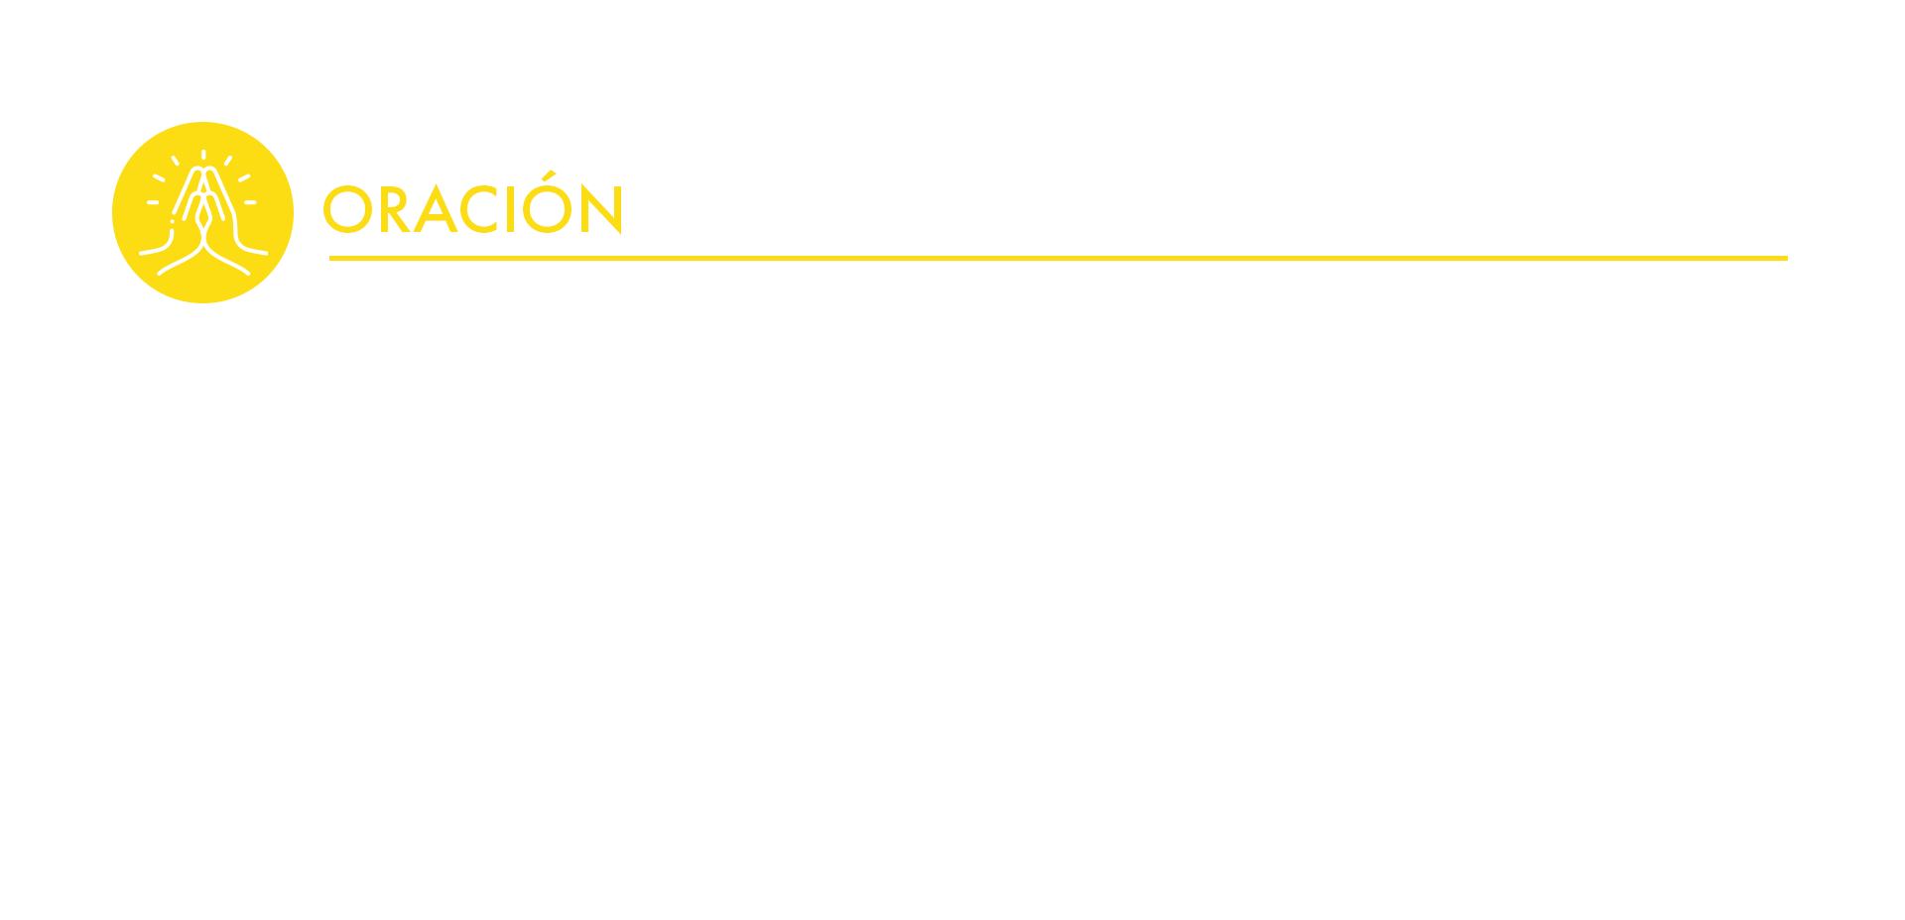
Gracias, Señor, porque en nuestro bautismo nos uniste a ti de manera permanente y nos hiciste miembros de tu cuerpo. Gracias porque, vez tras vez, nos nutres en la comunión, como la savia nutre al injerto o la sangre nutre a cada miembro del cuerpo. Ayúdanos a recordar constantemente que somos bautizados, y que gracias a ese bautismo somos parte de este cuerpo tuyo que se reúne periódicamente para compartir la cena que tú estableciste. Amén.

